Slide 1

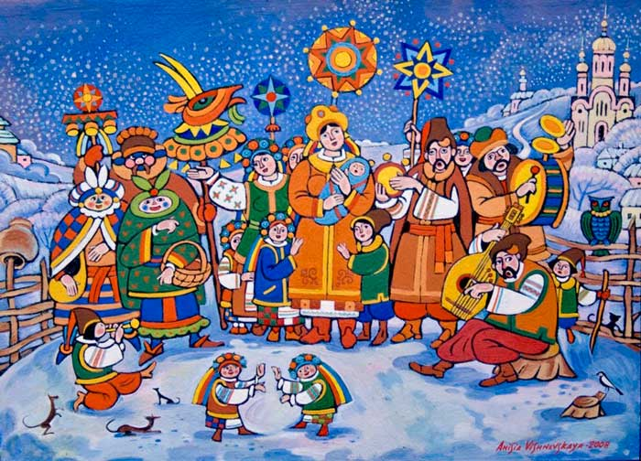
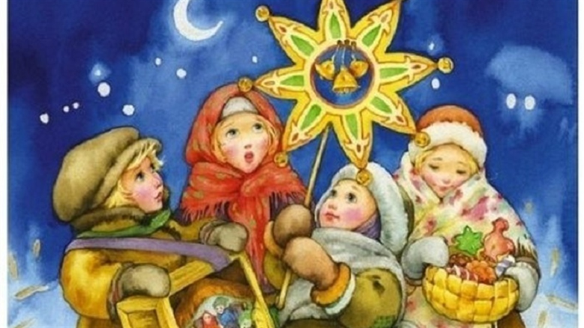
Пісні
зимового
Циклу

Slide 2
Я:
- Розширю свої відомості про календарно-обрядову поезію, а саме пісні зимового циклу: колядки та щедрівки;
- Навчуся виразно й вдумливо читати народні пісні, коментувати їхній зміст, виокремлювати й пояснювати художні засоби.

Slide 3
Пригадай:
— Головні зимові свята.
— Коли колядують, щедрують?
— Згадайте, коли ви отримуєте найбільше подарунків?
— Ким був Святий Миколай? Що ви знаєте про нього?

Slide 4
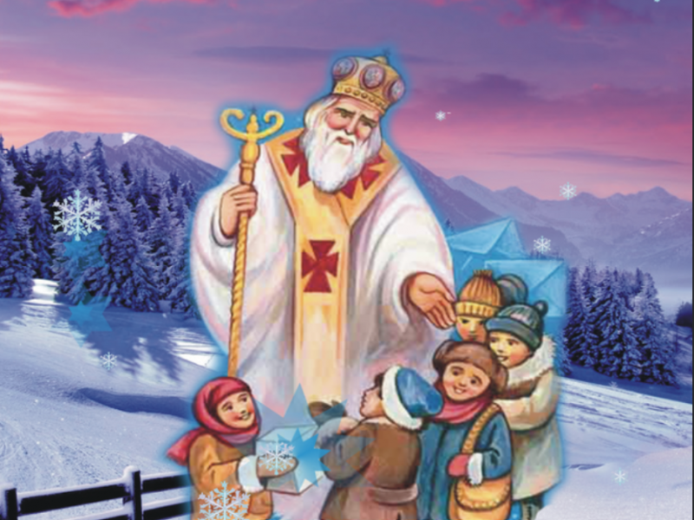
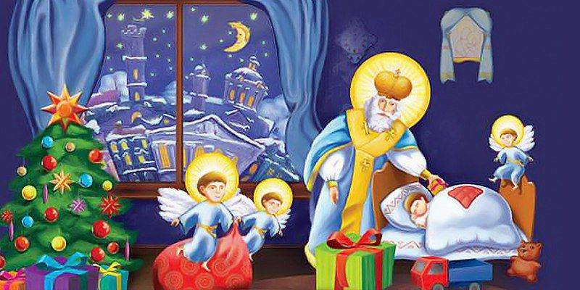
Одне з найбільших свят грудня — Святого Миколая, яке відбувається 6 (19) грудня.
Вночі св. Миколай приходить до дітей і роздає їм подарунки. Особливо жалує слухняних, чемних, працьовитих діток.

Slide 5
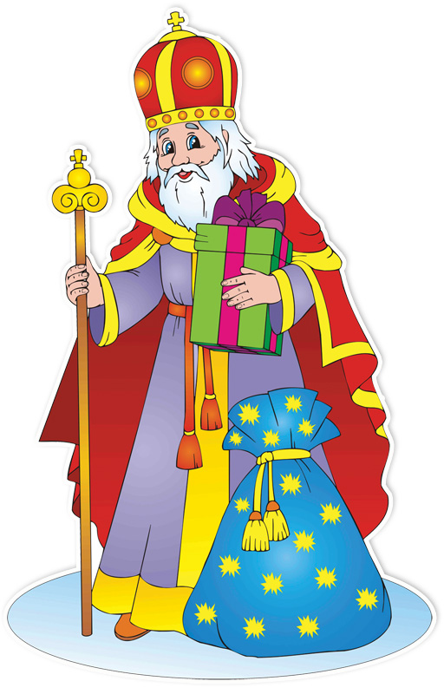
Ой, хто, хто Миколая любить,
Ой, хто, хто Миколаю служить,
Тому святий Миколай, |
На всякий час помагай, |(x2)
Миколай! |
Ой, хто, хто к ньому прибігає,
На поміч його призиває,
Той все з горя вийде ціло, |
Охоронить душу й тіло, |(x2)
Миколай! |
Ой, хто, хто спішить в Твої двори,
Сего Ти на землі і в морі
Все хорониш від напасти, |
Не даєш му в гріхи впасти, |(x2)
Миколай! |
Миколай, молися за нами,
Благаєм Тебе зі сльозами.
Ми Тя будем вихваляти, |
Ім'я Твоє величати, |(x2)
На віки. |

Slide 6
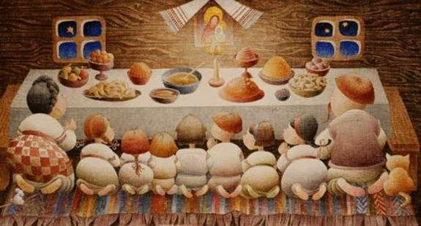
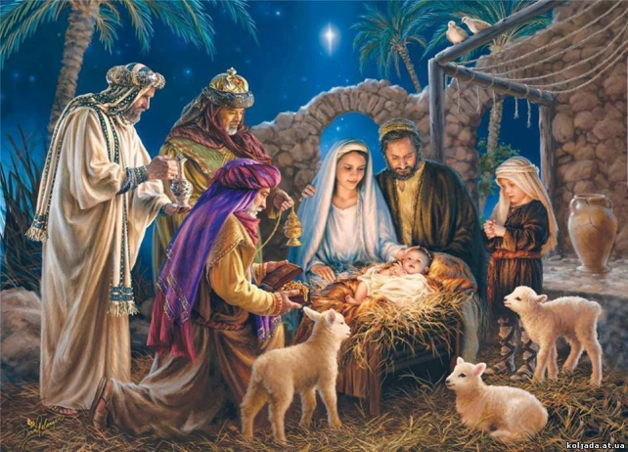
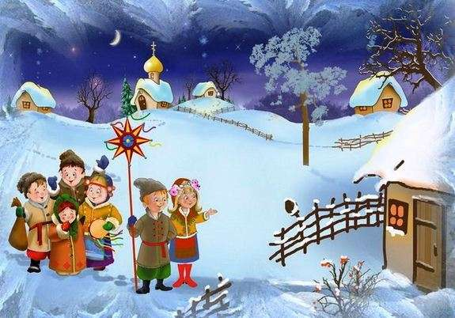
24 грудня (6 січня) — Святвечір. Намагаються, щоб усі члени родини були вдома і щоб ніяка річ не «світувала» (не була до ранку в чу-жому домі). Вечеряти починають із першою зіркою, потім колядують. Діти носять вечерю хрещеним батькам, дідусям і бабусям, родичам. Ходять до церкви.
25 грудня (7 січня) — Різдво Христове. Першим до хати заходить чоловік.

Slide 7
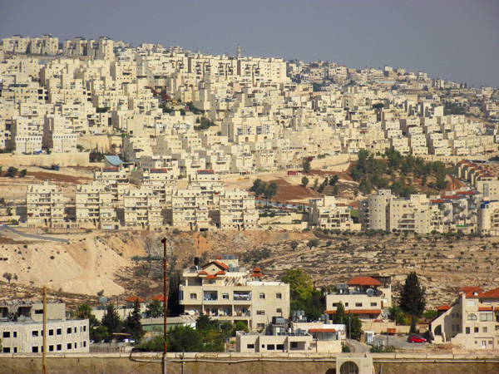
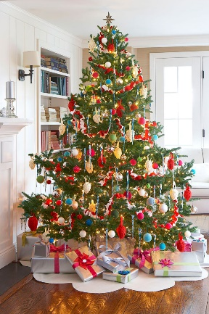
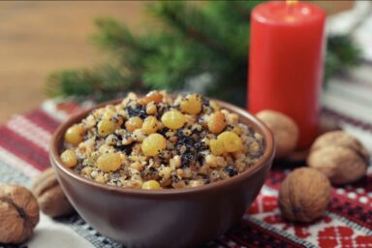
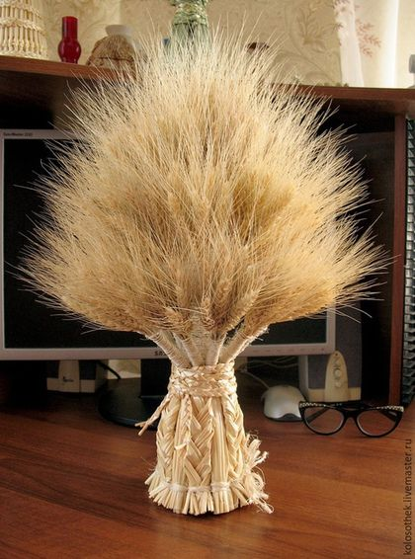
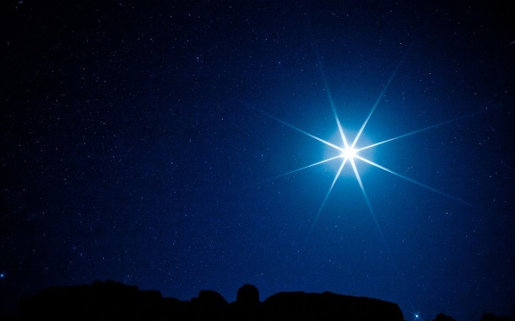
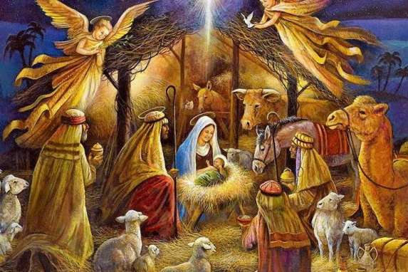
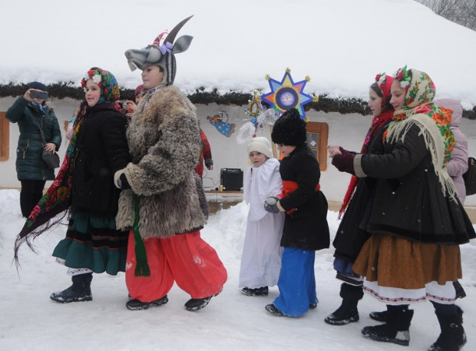
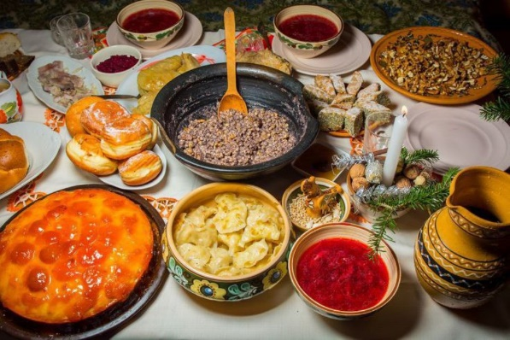
Вифлеєм
Ялинка
кутя
РІЗДВО
дідух
зірка
Син Божий
колядки
12 страв

Slide 8
Колядки — величальні пісні, які співають перед Різдвом Христовим.
Назва походить від слова «коляда».
Рожана – язичницька богиня - щороку в найдовшу ніч зими народжує Божича — нове Сонце, Новий рік, сина Дажбога. Цьому передує перевтілення Рожани в козу, аби її не впізнала Мара. Язичники проганяли злого бога Мару, яка хотіла з'їсти нове Сонце, а потім ходили від хати до хати, щоб сповістити людям радісну новину. Із собою вони брали зображення нового Сонця — різдвяну зірку. Ця традиція збереглася й понині.
У сучасному слов'янському язичництві Коляда (бог) отримав статус бога зимового сонця, який відповідає за здійснення річного циклу «Сварожого кола» - календар.

Slide 9
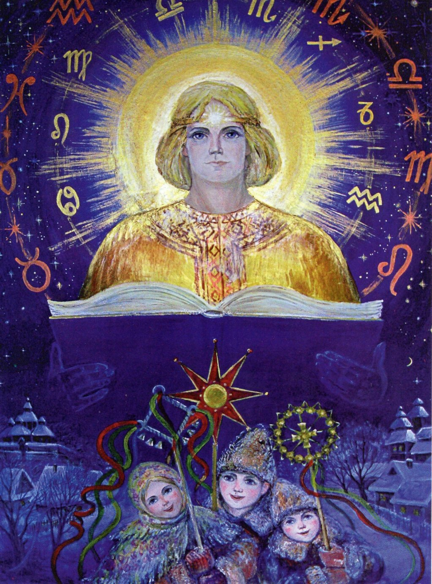
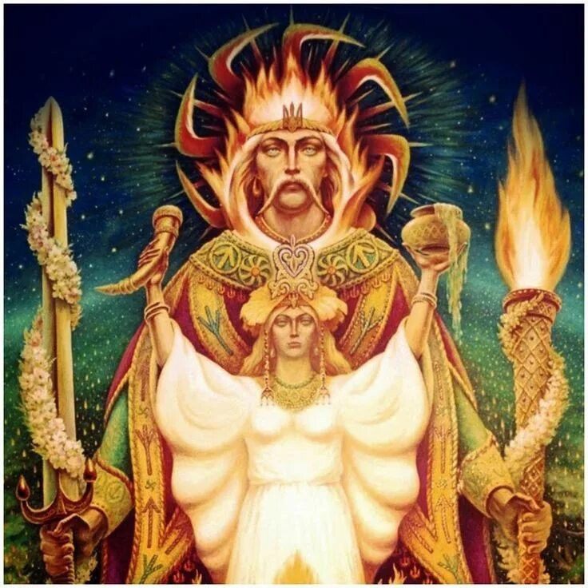

Slide 10
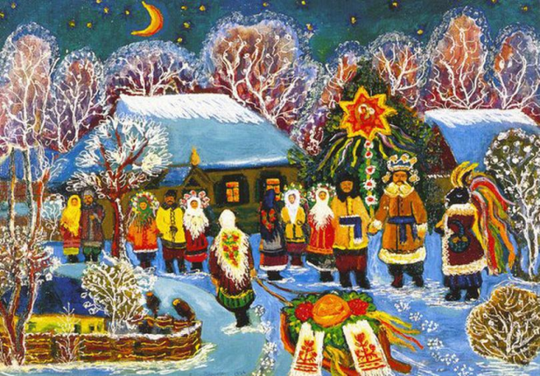
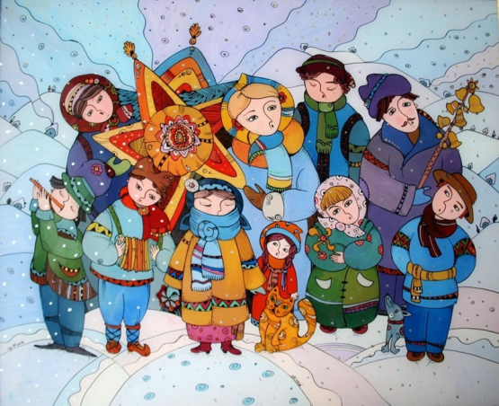
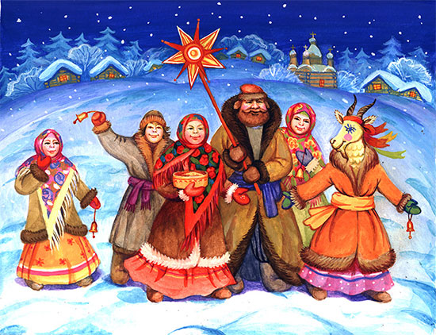
Нова радість стала
Нова радість стала, яка не бувала,
Над вертепом звізда ясна світлом засіяла.
Де Христос родився, з Діви воплотився,
Як чоловік пеленами убого оповився.
Пастушки з ягнятком перед тим дитятком
На колінця припадають, Царя-Бога вихваляють.
– Ой ти, Царю, Царю, небесний Владарю,
Даруй літа щасливії цього дому господарю.
Даруй господарю, даруй господині,
Даруй літа щасливії нашій славній Україні.

Slide 11
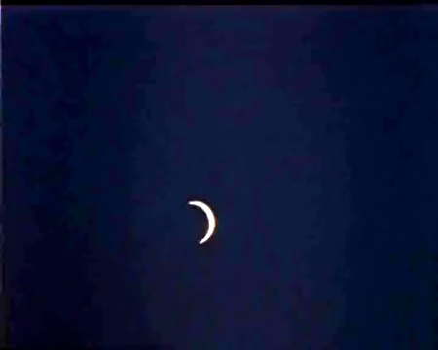

Slide 12
Бесіда за змістом прочитаного
1. Яке враження викликала у вас музика?
2. Як ви гадаєте, пісня належить до колядок чи до щедрівок? Обґрунтуйте свою відповідь.
3. До кого звертаються в пісні?
4. Про які три свята йдеться в колядці?
5. Що вам відомо про свято Василя?
6. Що ви знаєте про Водохреще?
7. Пригадайте, що таке анафора та рефрен. Знайдіть у тексті приклади анафори та рефрену.

Slide 13


Щедрівки — це віршовані побажання добра, злагоди, успіху в новому році своїм рідним, близьким, гостям. Щедрівки співали напередодні Нового року (на Щедрий вечір). Щедрівки зазвичай виконували дівчата.

Slide 14
Міні-вікторина.
Яке перше найбільше свято зимового циклу?
(Святого Миколая.)
2) Яким великим святом завершується зимовий цикл?
(Водохреща.)
3) Про які три празники говориться в пісні «Добрий вечір» ?
(Різдво, Св. Василя, Водохреща.)
4) Коли відзначають Святвечір?
(Увечері 24 грудня)
5) Чому в колядці «Щедрик, щедрик, щедрівочка» серед зими раптом прилетіла ластівочка?
(У давніх слов’ян новий рік починався навесні.)
6) У колядках і щедрівках часто згадують пана, пані, князя. Чи значить це, що пісні призначалися тільки багатим людям?
(Ні, це так шанували простих господарів.)

Slide 15
“Інтерв’ю”
На уроці я:
дізнався...
навчився...
зрозумів...

Slide 16
Домашнє завдання:
Вивчити одну пісню зимового циклу напам'ять; зробити малюнки до зимових свят

